Slide 1
Sangre Twoday Class
2023년 2월 16일

Slide 2
조건문
if와 else와 elif

Slide 3
name = input('이름을 입력하세요 : ') if name == 'Mary': print('Hello Mary') else: print('Hello ' + name)
if문을 복습해보면 위 처럼 사용할 수 있다.

Slide 4
name = input('이름을 입력하세요 : ') if name == 'Mary': print('Hello Mary') elif name == 'Jane': print('Hello Jane') else: print('Hello ' + name)
사건이 if와 else 두가지가 아니라 여러가지가 된다면 elif를 사용해야한다.
elif는 else if의 약자임

Slide 5
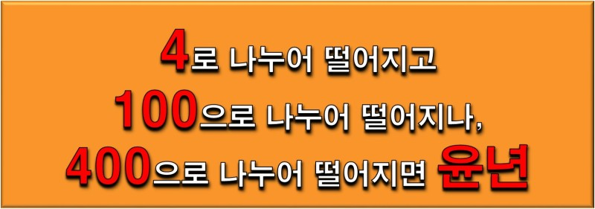
연도를 입력 받았을 때 윤년을 계산 해보자

Slide 6
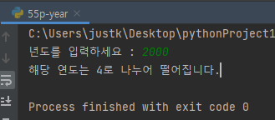
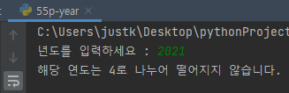
year = int(input('년도를 입력하세요 : ')) if year % 4 == 0: print('해당 연도는 4로 나누어 떨어집니다.') else: print('해당 연도는 4로 나누어 떨어지지 않습니다.')
년도가 4로 나누어 떨어진다면 윤년이다.
4로 나누어 떨어지지 않는다면 윤년이 아니다.

Slide 7
앞의 코드를 수정해서 윤년 코드를 짜보자.
일반적으로 4로 나누어 떨어지면 윤년이다.
하지만 4로 나누어 떨어지더라도 100으로 나누어 떨어지면 윤년이 아니다.
하지만 100으로 나누어 떨어지더라도 400으로 나누어 떨어지면 윤년이다.

Slide 8
반복문
while과 for

Slide 9
1부터 10까지 순서대로 출력하는 코드를 짜보자

Slide 10
print(1) print(2) print(3) print(4) print(5) print(6) print(7) print(8) print(9) print(10)
그럼 1부터 100까지 출력은?

Slide 11
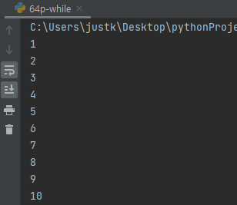
num = 1 while num <= 10: print(num) num += 1
만약 100까지 출력하려면 10대신 100을 넣으면된다
질문 : 만약 num+=1을 빼면 어떻게 될까?

Slide 12
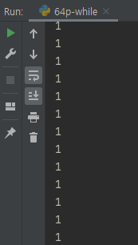
num = 1 while num <= 10: print(num)
이렇게 무한이 동작하는 것을 무한루프라고한다

Slide 13
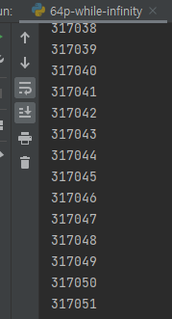
num = 1 while True: print(num) num += 1
while의 조건이 True일 때만 동작을 하는데
위의 경우 while조건이 영원히 False일 때가 없으므로
무한히 동작한다

Slide 14
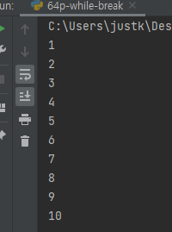
num = 1 while True: print(num) num += 1 if num > 10: break
break는 while문을 무시하고 바로 종료한다.

Slide 15
num = 1 while num <= 10: print(num) num += 1
해당 코드는 1부터 10을 출력한다.
만약 1과 10사이의 짝수만 출력하고 싶다면 어떻게 해야할까?

Slide 16
num = 2 while num <= 10: print(num) num += 2
이렇게 코드를 짜면 1부터 10사이의 2의 배수만 등장할 것이다.

Slide 17
num = 1 while num <= 10: num += 1 if num % 2 == 1: continue print(num)
continue는 반복문에서 뒷 내용을 실행하지 않는다.
옆의 코드를 보면 2로 나누어 떨어지지 않을 때(홀수 일 때) 뒷 내용을 실행하지 않는다.
따라서 짝수만 출력하게 된다.

Slide 18
1부터 10까지 순서대로 출력하는 코드를 짜보자

Slide 19
for num in range(1, 11): print(num)
range는 앞의 조건 숫자에서 부터 뒤의 숫자 직전 숫자까지 진행한다

Slide 20
1부터 10까지 홀수만 순서대로 출력하는 코드를 짜보자

Slide 21
for num in range(1, 11, 2): print(num)
range에 세번째 변수로 값을 너어주면 그만큼 점프한다. 기본이 1이다0.
문제 : 그럼 짝수만 출력하려면 어떻게 해야 할까?

Slide 22
함수
function

Slide 23
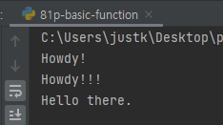
def hello(): print('Howdy!') print('Howdy!!!') print('Hello there.') hello()
함수는 코드를 재사용하는 방법이다.
그리고 우리가 사용했던 print나 input도 모두 함수다

Slide 24
def hello(): print('Howdy!') print('Howdy!!!') print('Hello there.') hello() hello() hello()
왼쪽 코드는 어떤 결과가 나올까?

Slide 25
웹페이지 만들기
flask

Slide 26


vs
flask는 배우기는 더 쉬운데 직접 손봐야 할게 많다
django는 배우기는 더 어려운데 배우고나면 편하다

Slide 27
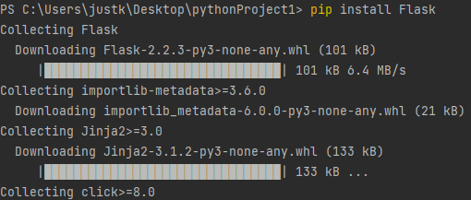
우리가 항상 모든코드를 다 작성할 수는 없다.
남이 짠 코드를 가져오는 경우가 있는데 그럴려면 남이 만든걸 다운로드 받아야한다.
위 명령어로 받아오자

Slide 28
from flask import Flask app = Flask(__name__) @app.route('/') def index(): return '<h1>Hello World!</h1>' app.run()
파란색 선 안의 내용은 일단 몰라도 된다.
그냥 항상 있다고 생각하자
아주 간단한 웹페이지를 만들었다.
실행해 보자

Slide 29
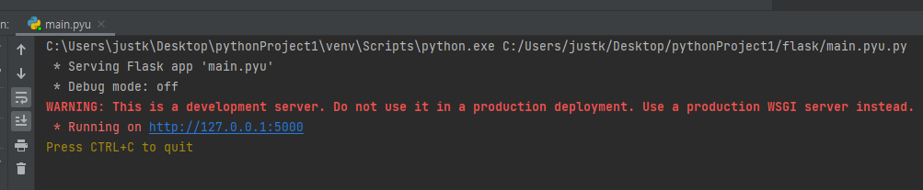
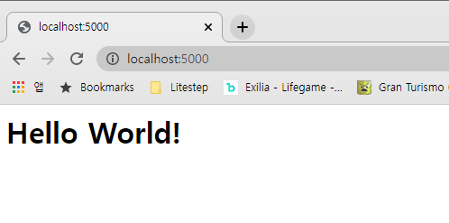
내가 만든 페이지가 실행됬다.
글자를 바꿔가면서 테스트 해보자

Slide 30
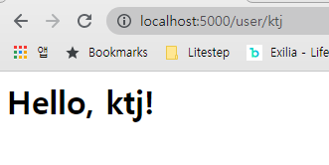
from flask import Flask app = Flask(__name__) @app.route('/') def index(): return '<h1>Hello World!</h1>' @app.route('/user/<name>') def user(name): return '<h1>Hello, ' + name + '!</h1>' app.run()
새로운 페이지인 /user/<name>
을 만들었다.
이렇게 <name>을 선언하면 해당 위치의 값이 name변수에 저장된다.
이렇게 url로 변수를 지정하는걸 url 파라메터라고한다.
값을 바꾸면서 테스트를 해보자.

Slide 31
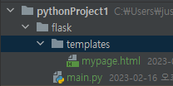
내가 만든 파이썬 소스파일(main.py)가 있는 곳에 templates폴더를 만들어 준다
여기에 html파일을 만들어 준다.

Slide 32
<html lang="ko"> <head> <title> ktj </title> </head> <body> 반갑습니다!! </body> </html>
어떠한 웹페이지도 최소 왼쪽 같은 형태를 띈다.
html – 해당 소스파일(.html)이 html형식임을 나타낸다.
head – 화면에 보이지는 않지만 페이지를 구성하는데 필요한 요소들이 있는곳
title – 제목
body – 화면에 그려질 요소들이 있는 곳

Slide 33
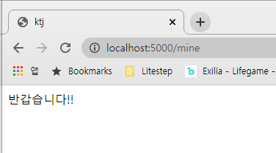
from flask import Flask, render_template app = Flask(__name__) @app.route('/') def index(): return '<h1>Hello World!</h1>' @app.route('/user/<name>') def user(name): return '<h1>Hello, ' + name + '!</h1>' @app.route('/mine') def mine(): return render_template('mypage.html') app.run()
새로 경로를 지정한다.
그리고 templates파일 하위의 html을 render_template로 호출해준다.

Slide 34
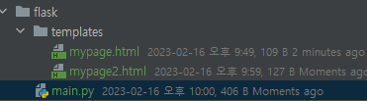
<html lang="ko"> <head> <title> {{ name }} </title> </head> <body> {{ name }} 반갑습니다!! </body> </html>
이번에는 mypage2.html 파일을 추가해준다.
안의 내용은 왼쪽처럼 작성을 한다.
{{}}는 html문법은 아니고 flask 자체 문법중 하나다.
이런 형식을 jinja2라고 하는데 뭐 이름까지 알필욘 없다.
{{name}}은 우리가 flask에서 렌더링 하기전에 내려줘야한다.

Slide 35
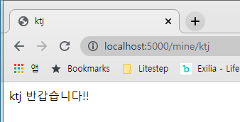
@app.route('/mine/<name>') def mine2(name): return render_template('mypage2.html', name=name)
이렇게 url 파라메터를 이용해서 mypage2.html에 변수를 내려줄 수 있다.

Slide 36
이미지 넣기
(Web에서 가져오기)

Slide 37
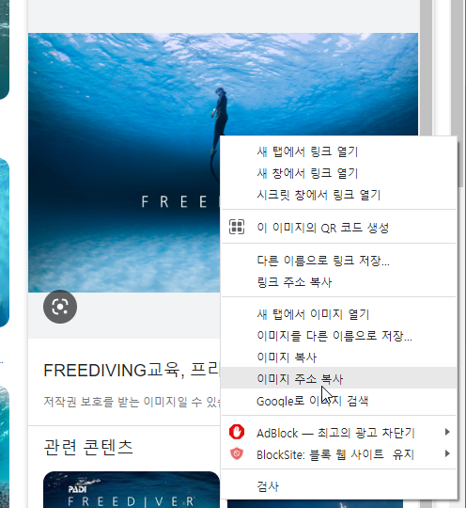
아무대서나 이미지를 찾는다, 그리고 주소를 복사한다

Slide 38
<html lang="ko"> <head> <title> free diving </title> </head> <body> <img src="https://cdn.imweb.me/upload/S20210608b28efda32e312/ac094be295eac.jpg"> 위 이미지는 프리다이빙 이미지입니다. </body> </html>
freediving.html을 만든다.
그 이후 img의 src에 그 주소를 붙혀넣는다.

Slide 39
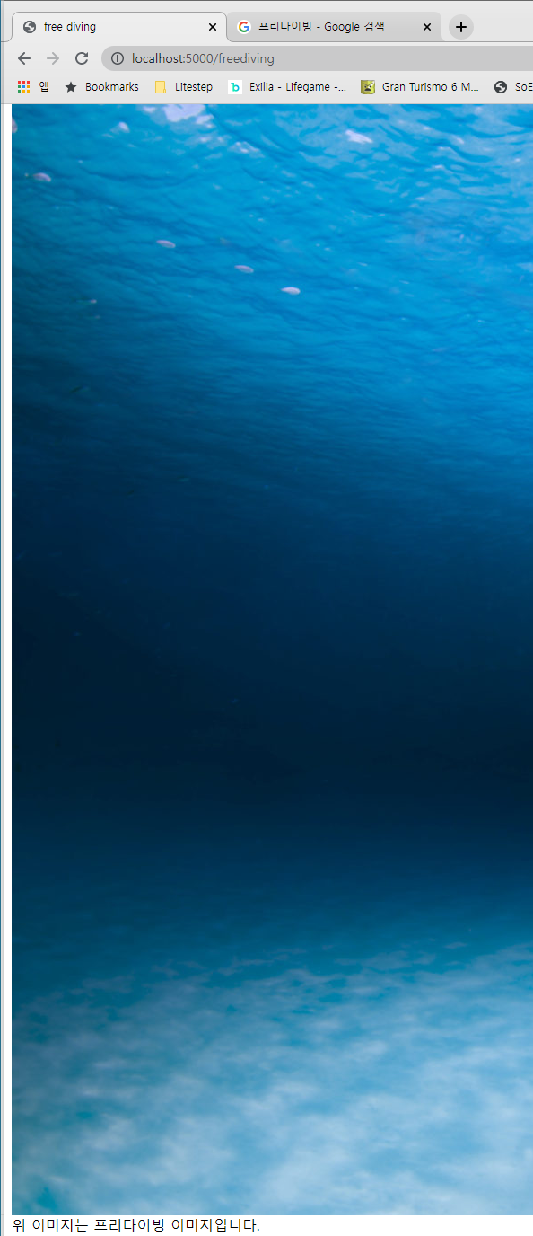
되긴된다.
근데 이미지가 너무 크다.
줄여보자

Slide 40
<html lang="ko"> <head> <title> free diving </title> </head> <body> <img src="https://cdn.imweb.me/upload/S20210608b28efda32e312/ac094be295eac.jpg" width="400"> 위 이미지는 프리다이빙 이미지입니다. </body> </html>
width를 400으로 정해줬다.
height는 비례해서 자동으로 줄어든다.
물론 직접 지정해주면 비례가 깨지면서 적용된다.

Slide 41
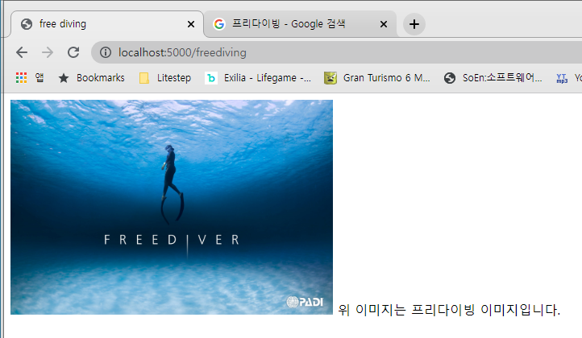
이미지가 들어간걸 알 수 있다.

Slide 42
이미지 넣기
(컴퓨터에서 가져오기)

Slide 43
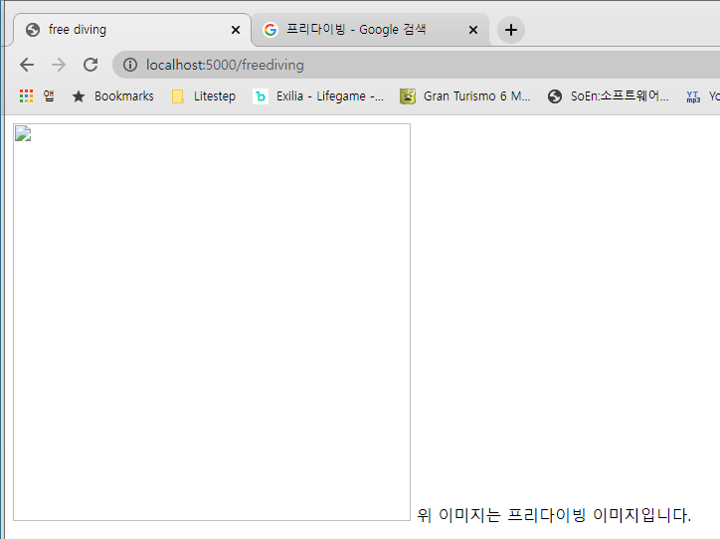
웹에서 가져오는 방식의 문제점은 해당 웹사이트가 망하거나 경로가 바뀌면 이미지가 없어질 수 있다.
그러면 소위 말하는 엑박이 등장한다.

Slide 44
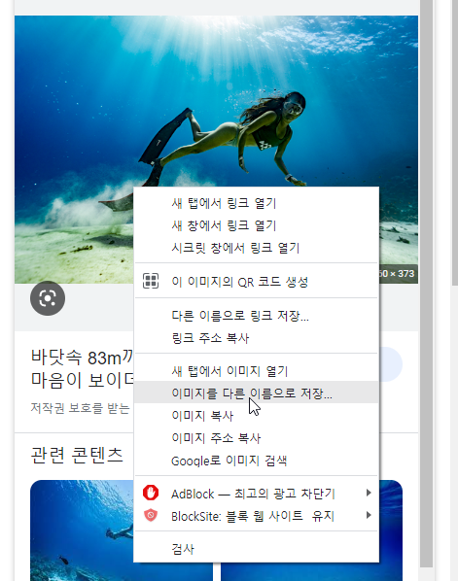
아예 그림을 다운로드 하자.

Slide 45
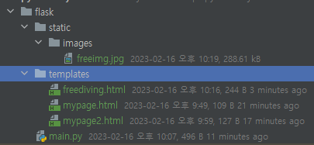
main.py가 있는 위치에 static폴더를 만든다.
그 아래에 images 폴더를 만든다.
그 아래에 다운로드 받은 이미지를 넣어준다.

Slide 46
<html lang="ko"> <head> <title> free diving </title> </head> <body> <img src="static/images/freeimg.jpg" width="400"> 위 이미지는 프리다이빙 이미지입니다. </body> </html>
아까의 파일위치를 기억해서 그 위치를 그대로 적어준다.

Slide 47
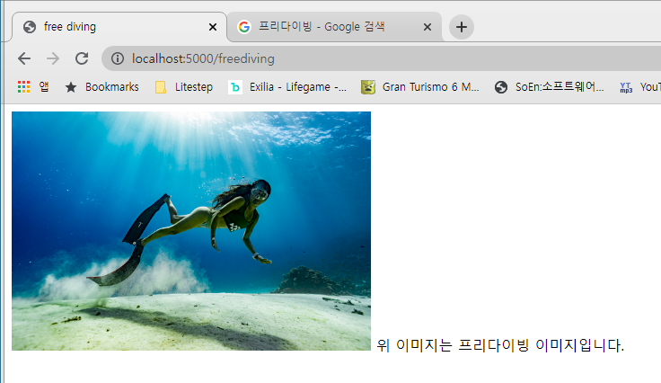
그러면 위처럼 이미지가 들어간다.
이 이미지는 내 컴퓨터에 있기에 원본 서버가 죽어도 이미지가 안정적이게 나온다.

